Slide 1
Sistemas de Información
Bases de Datos Relacionales
*Fuentes de Datos de los Sistemas Operacionales (Transaccionales)
Prof. Rita de la Torre

Slide 2

Contenido
Bases de Datos. Introducción. Conceptos claves.
Bases de Datos Relacionales. Sistemas Gestores (SGBD) - Funciones y Componentes.
Fases del Diseño de Bases de Datos

Slide 3




¿Qué es una Base de Datos?
Colección de datos persistentes, lógicamente coherentes, y con significado implícito, que están relacionados entre sí.
Representa aspectos del mundo real (minimundo, universo de discurso)
Se DISEÑA, se CREA y se CARGA, para conseguir objetivos determinados.
Base de Datos
Está dirigida a un grupo de usuarios

Slide 4
¿Qué es un Modelo de Datos?
Las Bases de Datos se diseñan en base a las reglas y los conceptos de algún modelo de datos.
En el modelo de base de datos se incluyen el tipo de relaciones entre los datos así como las limitaciones que determinan cómo se almacenan los datos y cómo se accede a ellos.
Para elegir un modelo de datos debemos determinar:
Si el Sistema Gestor de Bases de Datos (SGBD) que estás usando es compatible con el mismo,
Si sus fortalezas (velocidad, reducción de costos, usabilidad, etc) se alinean con los requerimientos deseados.

Slide 5
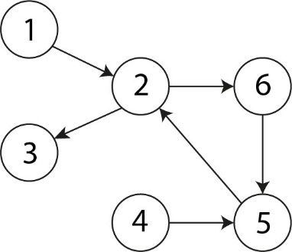
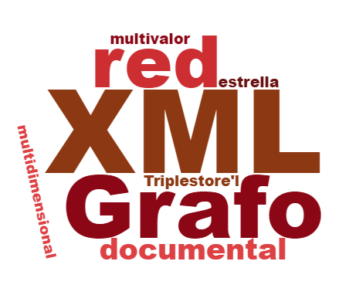
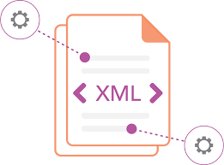
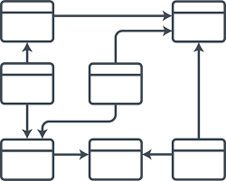
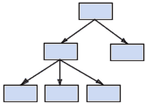
Diferentes modelos de datos...
jerárquico

Slide 6
Bases de Datos Relacionales. El Modelo Relacional
El modelo relacional, es el modelo más utilizado en la actualidad para modelar problemas reales y administrar datos dinámicamente.
Su inventor fue Edgar Codd en 1970, y son el estándar actual de las Bases de Datos Transaccionales.
Provee herramientas que garantizan evitar la duplicidad de registros.
Garantiza la integridad de los datos.
Favorece la normalización por ser más comprensible y aplicable.

Slide 7




¿ Qué es un Dato ?
Hecho conocido que quiere registrarse y que por si solo no tiene significado.
Es una representación simbólica de una variable (cuantitativa o cualitativa) que describe una entidad, hecho o momento.
No tiene sentido en sí mismo
Tiene un contexto.
Describe hechos empíricos, sucesos y entidades.
Dato

Slide 8
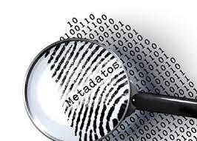
Metadatos. Datos que describen a un Dato
7
DATO METADATOS
Nombre: Mes Nacimiento
Rango (dominio): de 1 a 12
Tipo: Número Entero
Reglas: Obligatorio
Notes:
https://www.udemy.com/diseno-de-bases-de-datos-relacionales/

Slide 9
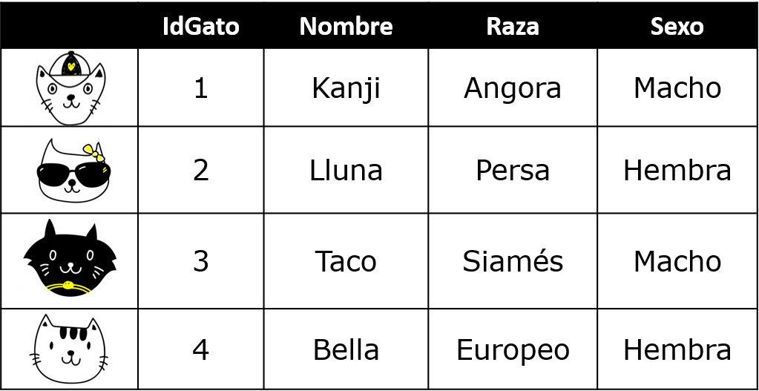
Elementos del Modelo Relacional
Tabla
Unidad básica de las Base de Datos Relacionales, utilizada para organizar la información.
Su estructura se asemeja a la de una hoja de cálculo. Componentes :
Clave Primaria (Clave Principal, Identificador) El campo (o combinación) que permite identificar inequívocamente a un registro
Campos (atributos)
El equivalente de las columnas
Valor (Dato)
La información contenida en cada campo de un registro
Registros (Tuplas) El equivalente de las filas

Slide 10
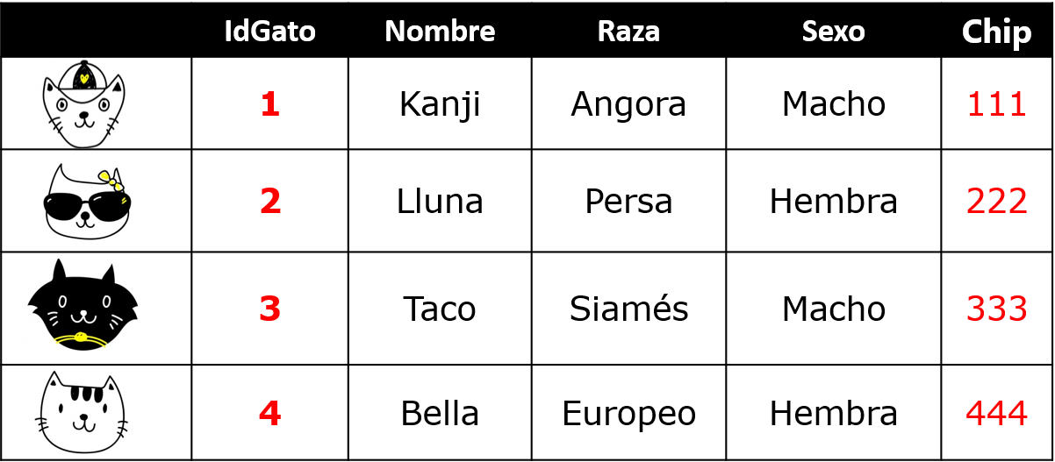
Elementos del Modelo Relacional
Relaciones
Son asociaciones entre tablas que se crean utilizando sentencias de unión para recuperar datos.
Describen alguna interacción entre dos tablas del modelo.
Tabla VISITAS
IdGato | Fecha Visita | Motivo
1 | 03/01/2019 | Vacunación
1 | 14/01/2019 | Baño
2 | 09/01/2019 | Vacunación
4 | 17/01/2019 | Vacunación
1 | 29/01/2019 | Revisión
Tabla GATOS

Slide 11
Elementos del Modelo Relacional
Claves Primarias, Claves Candidatas y Claves Foráneas
Tabla GATOS
Clave Primaria IdGato. Clave Candidata Chip
Tabla VISITAS
Clave Primaria IdGato + Fecha_Visita. Clave Foránea IdGato
IdGato | Fecha Visita | Motivo
1 | 03/01/2019 | Vacunación
1 | 14/01/2019 | Baño
2 | 09/01/2019 | Vacunación
4 | 17/01/2019 | Vacunación
1 | 29/01/2019 | Revisión
Clave Primaria (Clave Principal, Identificador) El campo (o combinación) que permite identificar inequívocamente a un registro. Permite relacionar dos tablas al ser referenciado.
Clave Candidata
(Clave Alternativa, Identificador Alternativo) Un campo de la tabla que también pudiera ser clave primaria.
Clave Foránea
Un campo ¹ que referencia a la clave primaria de otra tabla.
¹ o grupo de campos

Slide 12

Elementos del Modelo Relacional
Restricciones que debe cumplirse sobre una Base de Datos en todos sus estados.
Reglas de Integridad
Reglas de Integridad de Modelo
Integridad de Entidades:
Todas las Entidades deben tener una clave primaria
Regla de Unicidad de la Clave Primaria: La clave primaria que se elija para una entidad, no debe tener valores repetidos.
Regla de Entidad de la Clave Primaria: Ninguno de los atributos que componen la clave primaria puede ser nulo.
Se han de respetar SIEMPRE
Identidad Referencial:
Para cualquier valor no nulo de una clave foránea deberá existir un valor asociado en la clave primaria de la relación.

Slide 13

Elementos del Modelo Relacional
Restricciones que debe cumplirse sobre una Base de Datos en todos sus estados.
Reglas de Integridad
Restricciones Semánticas
Reglas de Negocio
Restricción de Unicidad (UNIQUE) Permite que una clave alternativa o candidata sólo pueda tomar valores únicos (como si de una clave primaria se tratara).
Restricción de Obligatoriedad (NOT NULL), Permite declarar si uno o varios atributos de una tabla, deben tomar siempre un valor.
Restricciones de Dominio Un dominio se refiere al conjunto de valores que puede tomar un campo.
Restricciones de Usuario Son condiciones específicas que se deben cumplir en una Base de Datos particular con unos usuarios concretos
Son reglas que sirven para definir o restringir alguna acción en una BBDD en particular.

Slide 14



¿ Qué es un Sistema Gestor de Base de Datos ?
Sistemas Gestores de Bases de Datos (SGBD)
Conjunto de programas que permiten definir, construir y manipular Bases de Datos para diversas aplicaciones
Definir una BD es especificar...
estructura de datos,
tipos de datos y
restricciones de los datos
Construir una BD es...
almacenar datos controlados por el Sistema Gestor de Base de Datos
Manipular la BD es...
consultar datos
introducir/modificar/eliminar datos, para reflejar los cambios del minimundo
generar informes a partir de los datos almacenados

Slide 15










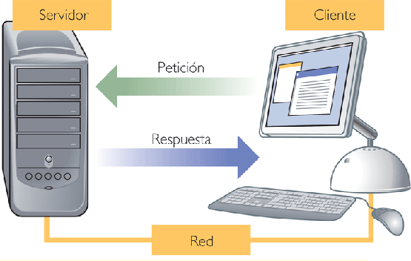




Arquitectura de Bases de Datos RELACIONALES
Servidor de Base de Datos
Sistema Gestor de Bases de Datos
Tablas
Vistas (Views)
Disparadores (Triggers)
Funciones (UDF)
Procedimientos
Definición de la BD (Metadatos)
Servidor de Aplicaciones
Cliente
Software de Aplicación
(Rutinas, funciones y procedimientos del Lenguaje de Programación seleccionado)
Red

Slide 16



Objetivo del Sistema Gestor de Bases de Datos
Ocultar detalles de almacenamiento y mantenimiento
Capa de presentación (Interfaz)
Cliente
Petición Respuesta
Capa de proceso Lógica de Negocio
Servidor de Aplicaciones
Consulta u operación
Respuesta
Capa de Datos
Servidor de Base de Datos

Slide 17






Funciones del Sistema Gestor de Bases de Datos
Independencia Física Permitir cambios en la estructura sin afectar los datos almacenados
Independencia Lógica Permitir el suministro de múltiples interfaces de usuario: PC, web, dispositivos móviles, etc.
Recuperar los datos tras fallos del hardware o software
Controlar la concurrencia de los usuarios Acceso simultáneo a datos sin interferencias ni inconsistencias
Respaldar los datos
Controlar que no exista redundancia de Datos, evitando así:
Duplicidad de trabajo
Desperdicio de espacio de almacenamiento
Mantener la Integridad de los Datos, al hacer uso de restricciones para asegurar que la información sea correcta
Asegurar la seguridad de los datos
controles de acceso selectivo a ciertos usuarios, ciertas partes, ciertas ubicaciones, ciertas operaciones.

Slide 18
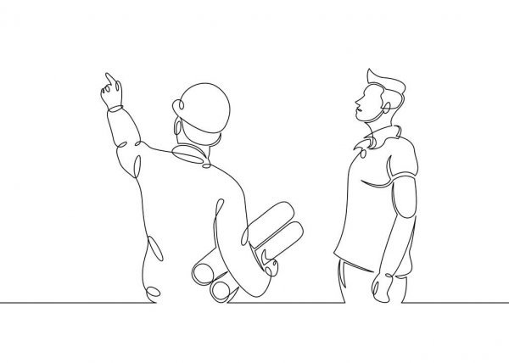
Fases del Diseño de una Base de Datos
1. Descripción de requisitos
Necesidades relativas a los datos
Escritos en lenguaje natural
Notes:
https://www.youtube.com/watch?v=nkY6bQ-fPRs&list=PL3y8v30wQ1s9e6TS_fGGhhuVFOa3w-6G2&index=12

Slide 19
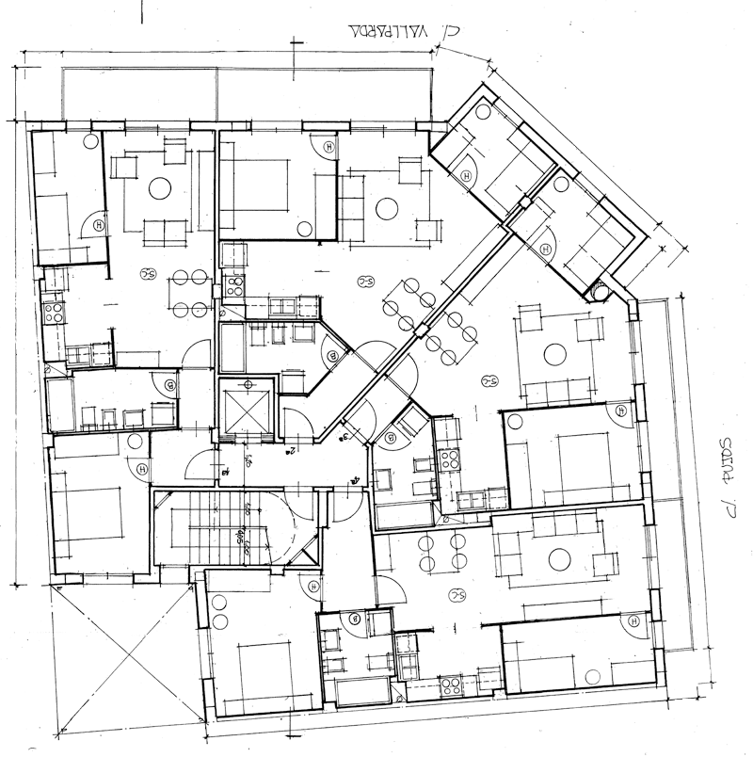
Fases del Diseño de una Base de Datos
1. Descripción de requisitos
2. Diseño conceptual
Necesidades relativas a los datos
Escritos en lenguaje natural
Significado de los datos plasmado en un esquema
Diagrama Entidad- Relación

Slide 20
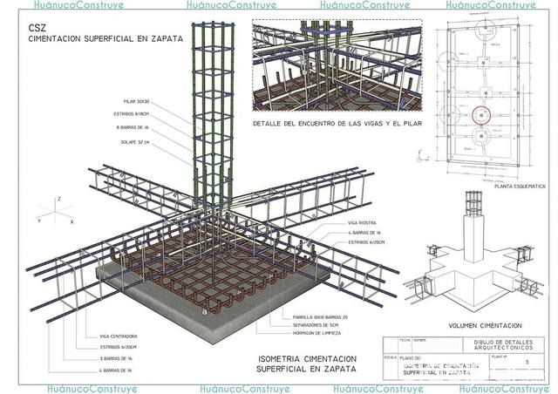
Fases del Diseño de una Base de Datos
1. Descripción de requisitos
2. Diseño conceptual
Necesidades relativas a los datos
Escritos en lenguaje natural
3. Diseño lógico
Significado de los datos plasmado en un esquema
Diagrama Entidad- Relación
Se transforma el esquema conceptual en un esquema que utilice las estructuras de datos del modelo de Bases de Datos que se va a utilizar.
Modelo Relacional

Slide 21
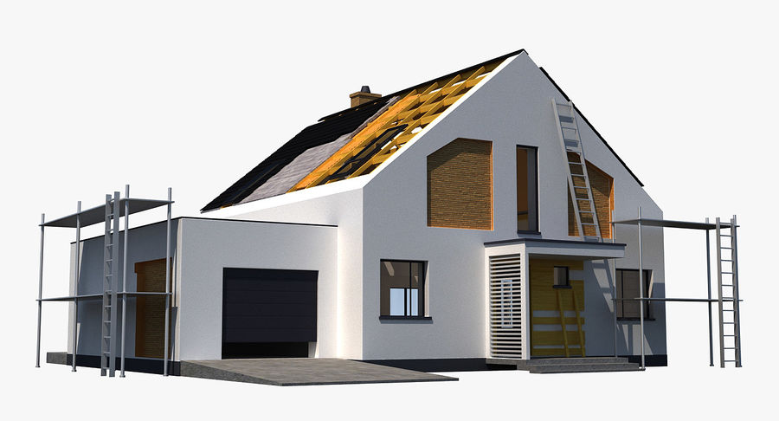
Fases del Diseño de una Base de Datos
1. Descripción de requisitos
2. Diseño conceptual
Necesidades relativas a los datos
Escritos en lenguaje natural
3. Diseño lógico
Significado de los datos plasmado en un esquema
Diagrama Entidad- Relación
4. Diseño físico
Se transforma el esquema conceptual en un esquema que utilice las estructuras de datos del modelo de Bases de Datos que se va a utilizar.
Modelo Relacional
Escribir las estructuras en el lenguaje específico de la Base de Datos que se va a utilizar.
Lenguaje SQL

Slide 22
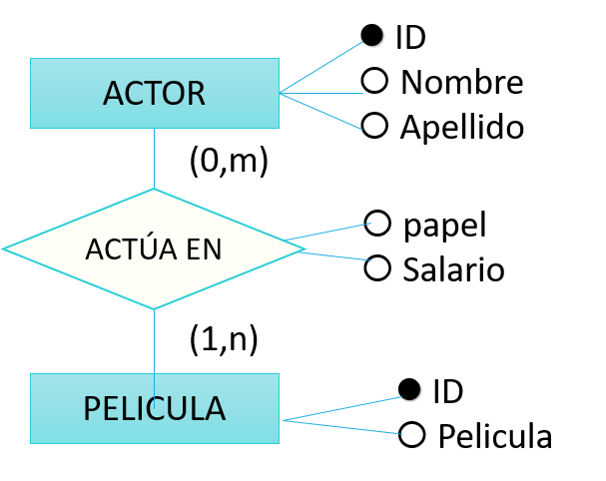
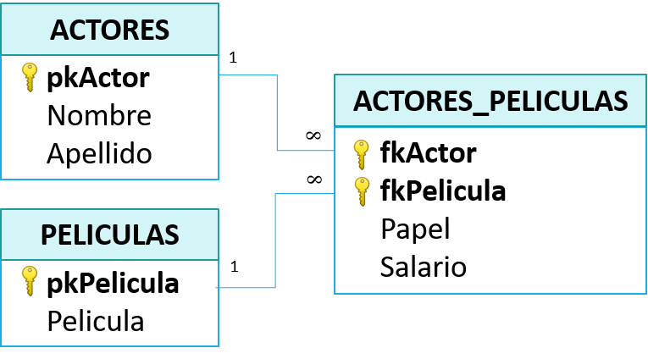
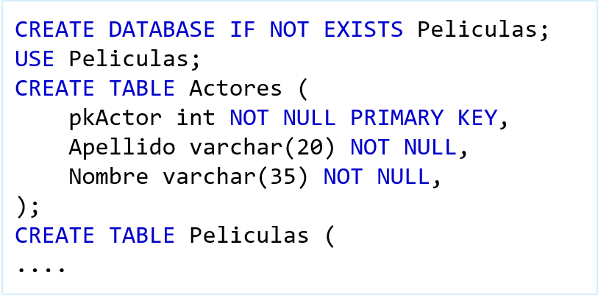


Fases del Diseño de una Base de Datos
1. Descripción de requisitos
2. Diseño conceptual
3. Diseño lógico
4. Diseño físico
ESQUEMA CONCEPTUAL
ESQUEMA LÓGICO
ESQUEMA FÍSICO

